Slide 1
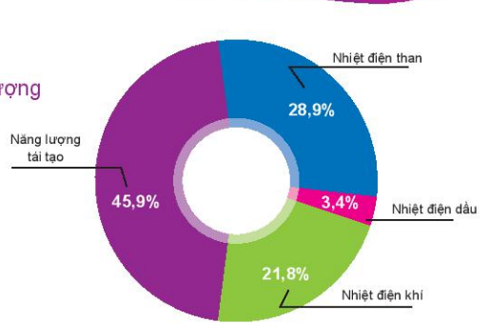
Biểu đồ cơ cấu nguồn năng lượng dung để sản xuất điện ở nước ta năm 2015
`
Năng lượng tái tạo là gì?

Slide 2
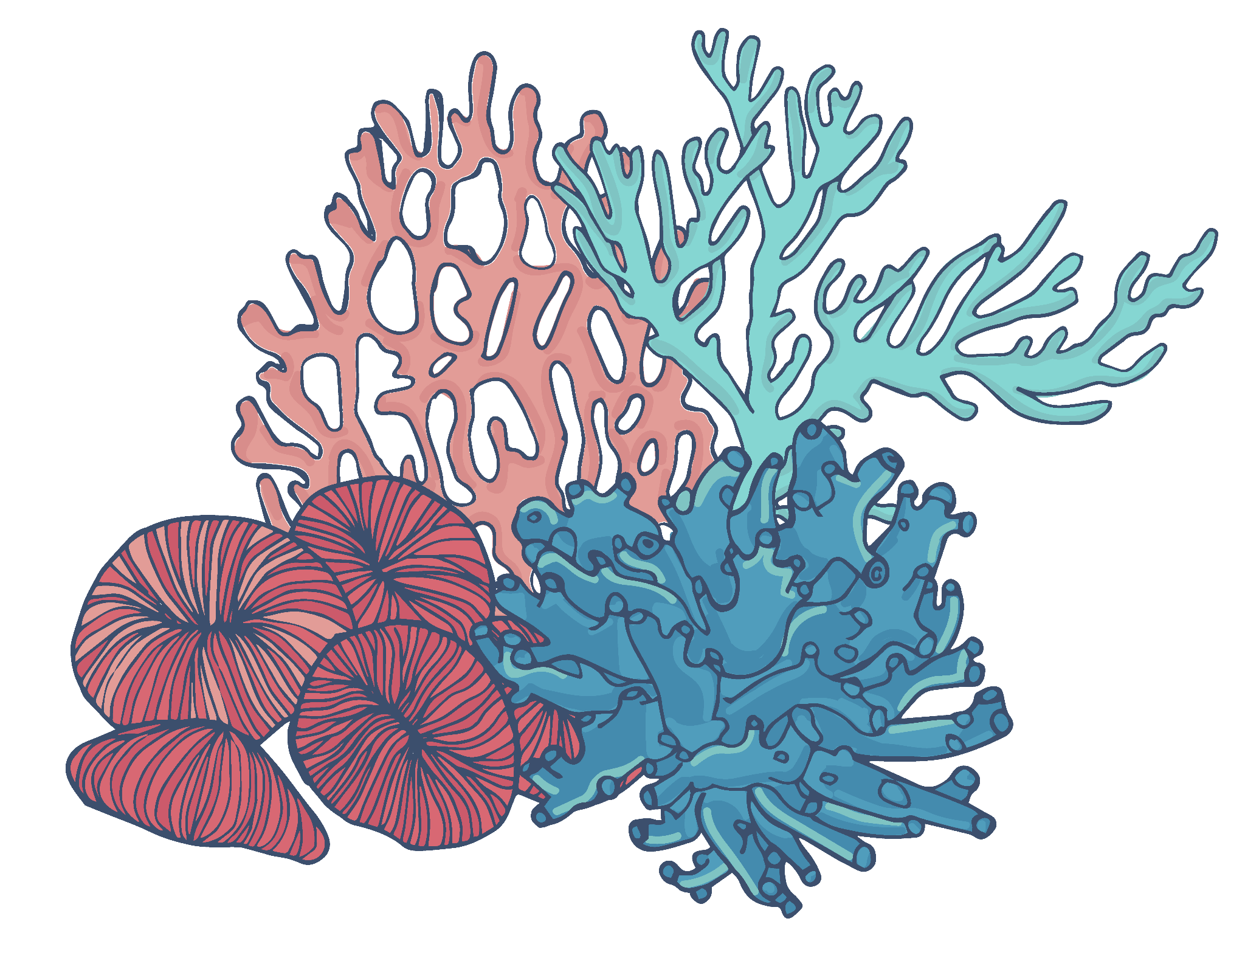
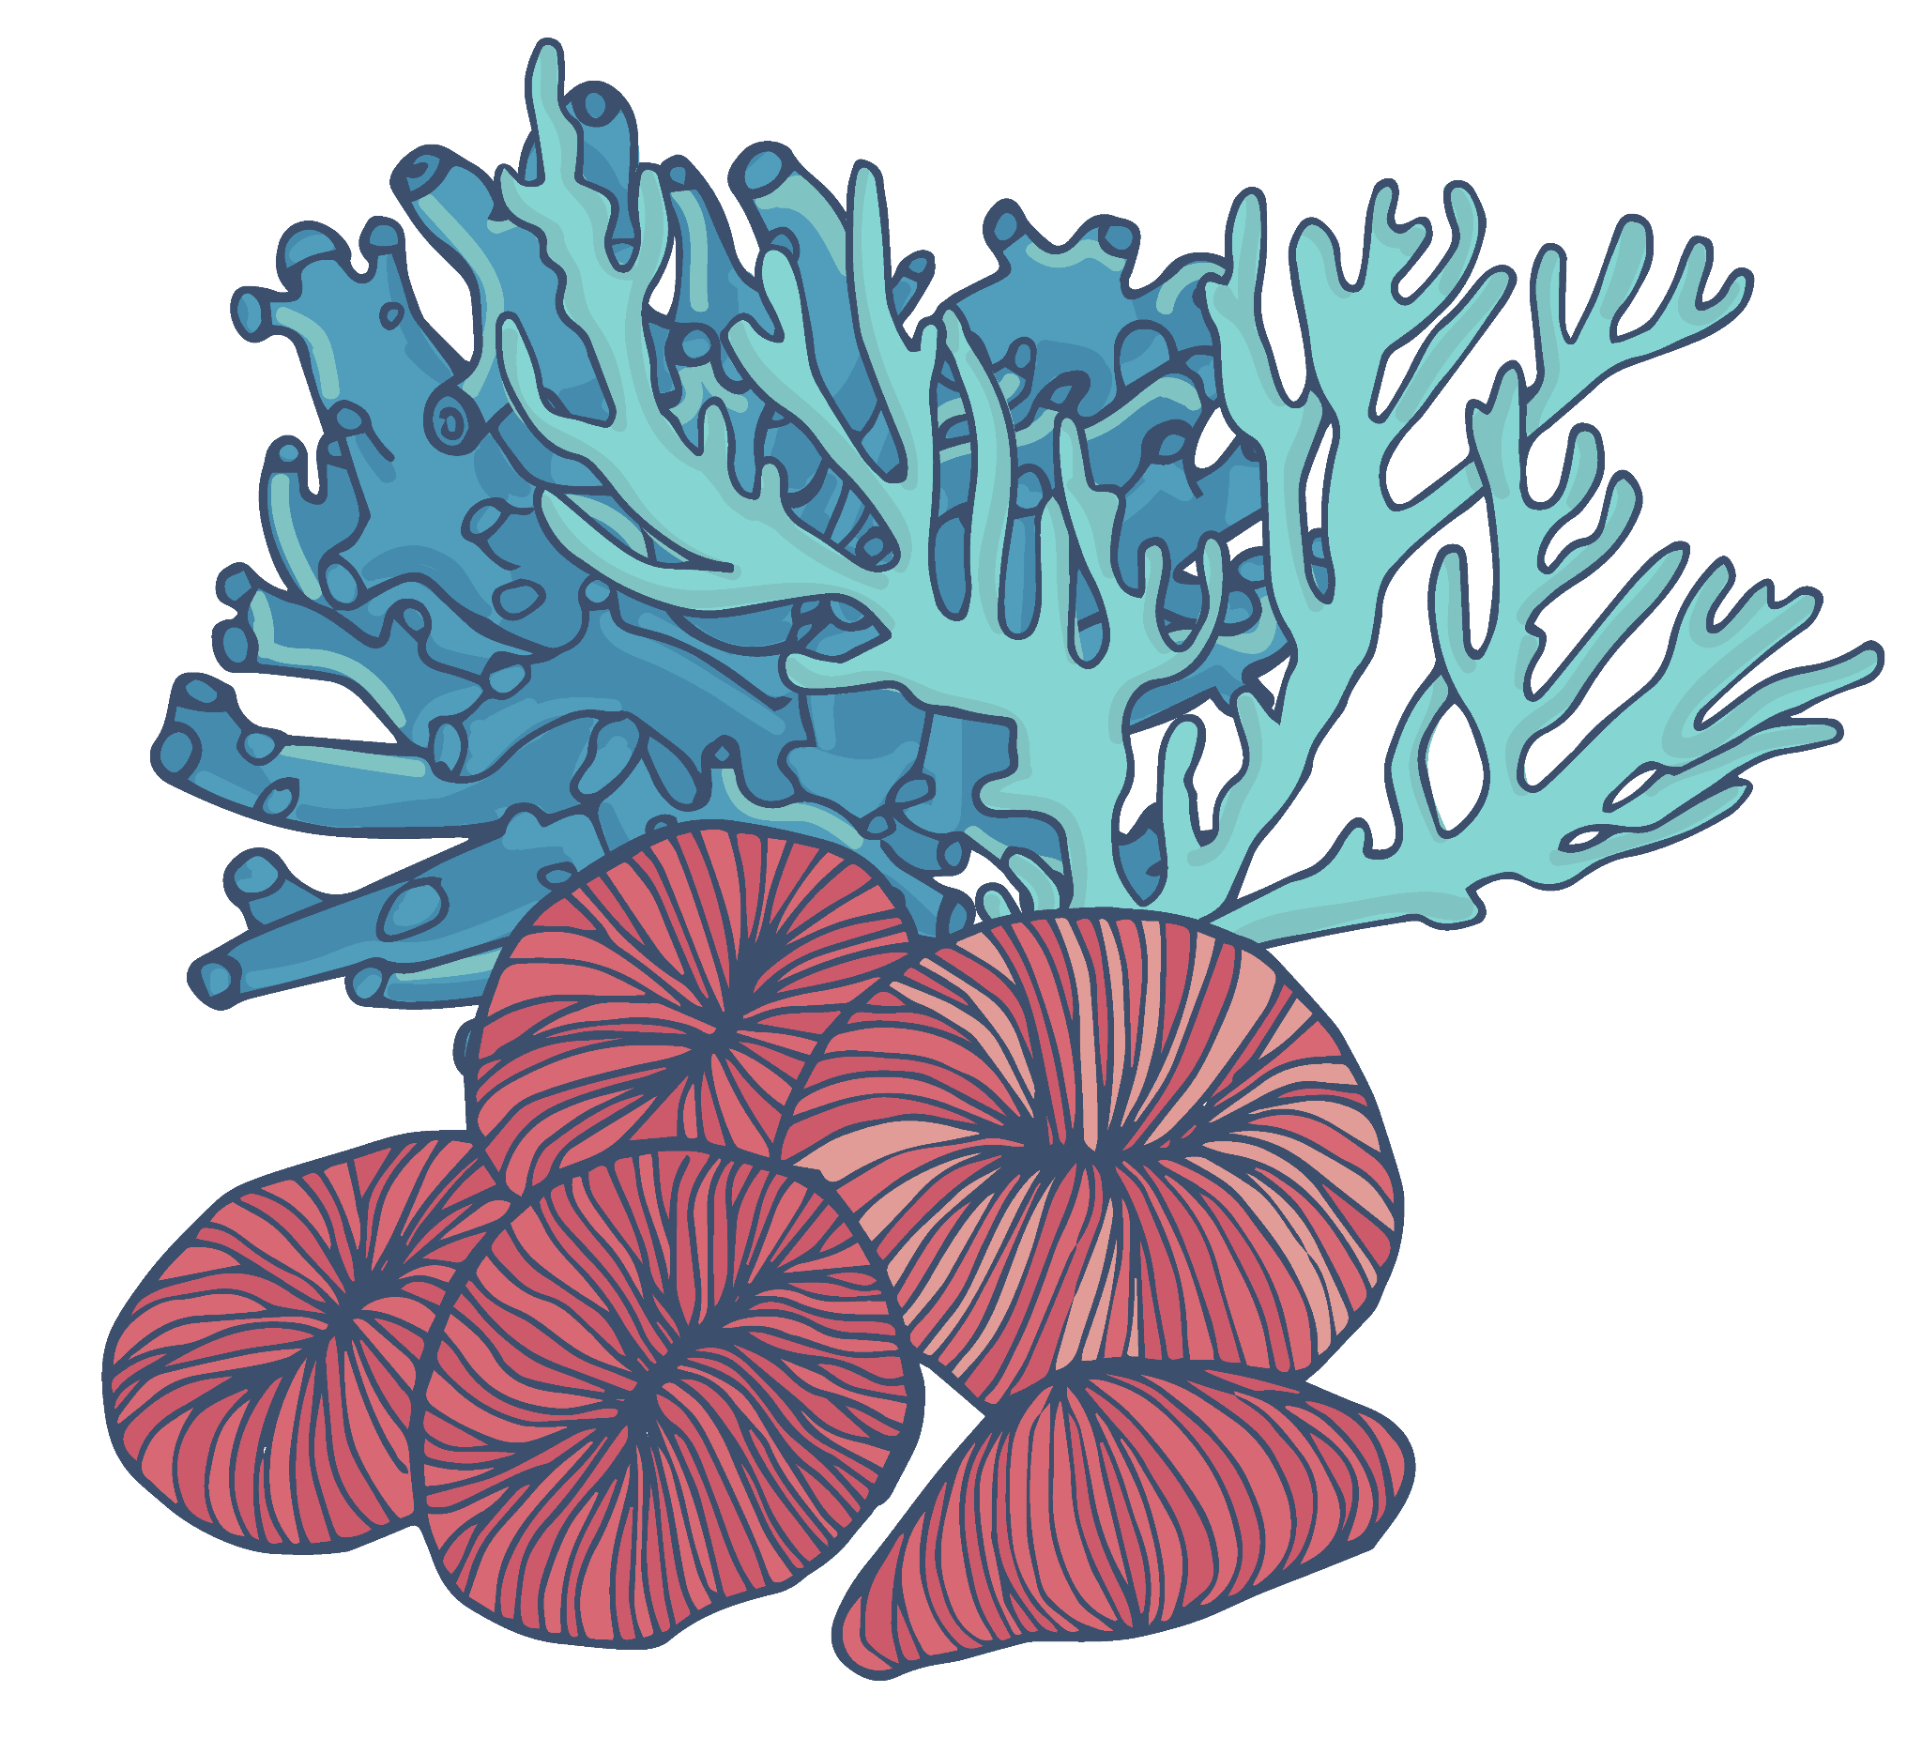
BÀI 50: NĂNG LƯỢNG TÁI TẠO

Slide 3
NỘI DUNG CHÍNH
01
02
Nguồn năng lượng trong tự nhiên
Nguồn năng lượng tái tạo

Slide 4
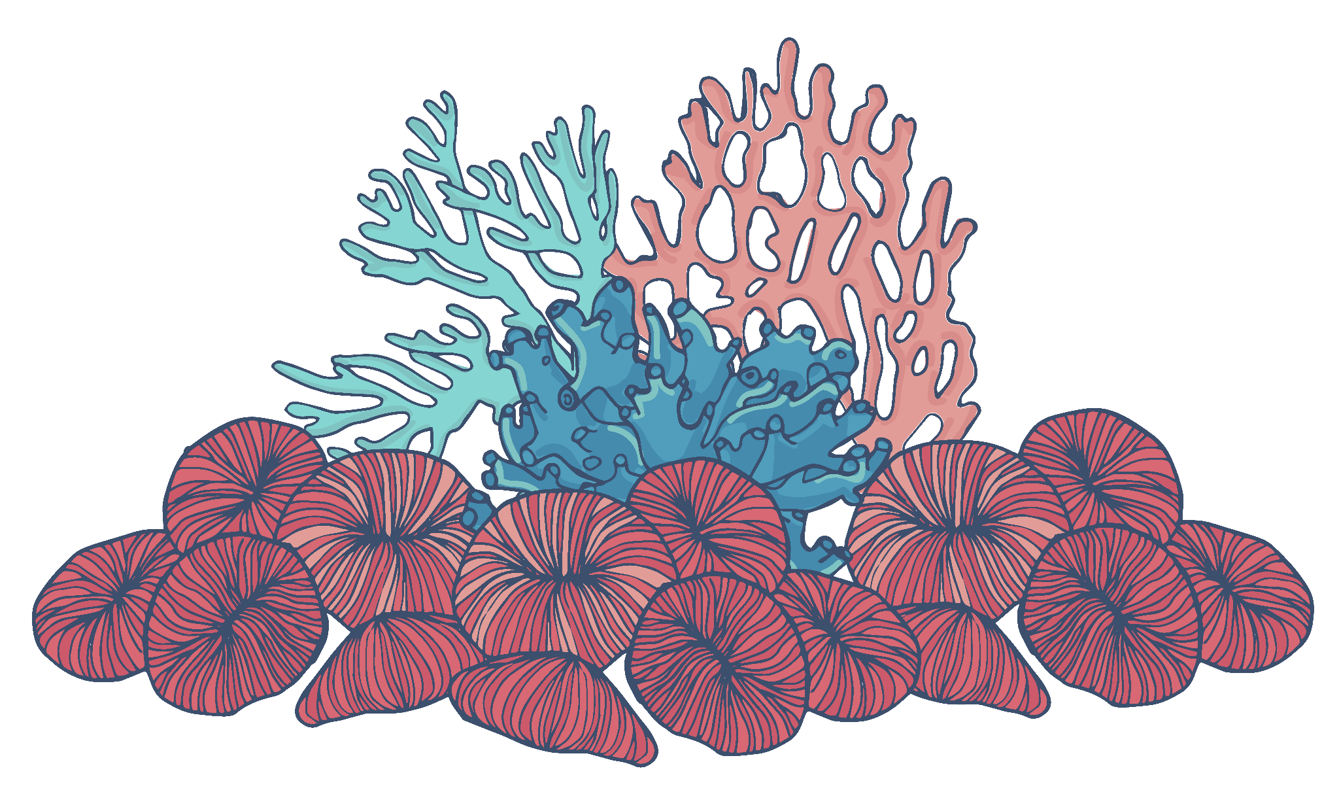
01
Nguồn năng lượng trong tự nhiên

Slide 5
Nguồn năng lượng trong tự nhiên gồm 2 loại:
Nguồn năng lượng tái tạo
Nguồn năng lượng không tái tạo
Em hãy nêu sự khác nhau giữa nguồn năng lượng tái tạo,
nguồn năng lượng không tái tạo

Slide 6
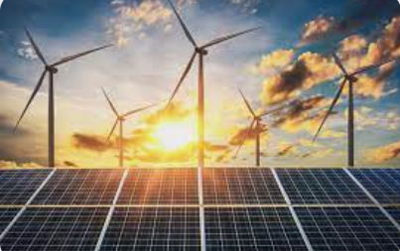
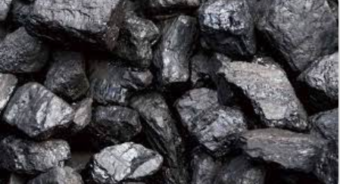
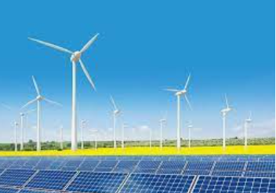
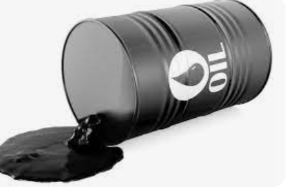
Nguồn năng lượng tái tạo
Nguồn năng lượng không tái tạo

Slide 7
Nguồn năng lượng tái tạo là nguồn năng lượng có sẵn trong thiên nhiên, liên tục bổ sung trong quá trình tự nhiên
Nguồn năng lượng không tái tạo phải mất hàng trăm triệu năm để hình thành và không thể bổ sung nhanh nên sẽ cạn kiệt trong tương lai gần

Slide 8
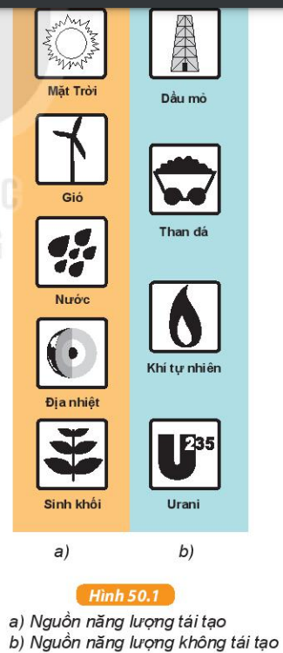

Slide 9
BT1: Hãy kể tên các dụng cụ có trong lớp học hoạt động bằng năng lượng lấy từ nguồn năng lượng tái tạo, nguồn năng lượng không tái tạo.
- Các dụng cụ có trong lớp học hoạt động bằng năng lượng lấy từ nguồn năng lượng tái tạo:
+ Các thiết bị dùng điện: sử dụng năng lượng điện lấy từ nhà máy thủy điện, pin Mặt Trời.
- Các dụng cụ có trong lớp học hoạt động bằng năng lượng lấy từ nguồn năng lượng không tái tạo:
+ đèn cồn sử dụng trong phòng thí nghiệm.
+ điều hòa sử dụng khí gas.

Slide 10
02
Nguồn năng lượng tái tạo

Slide 11
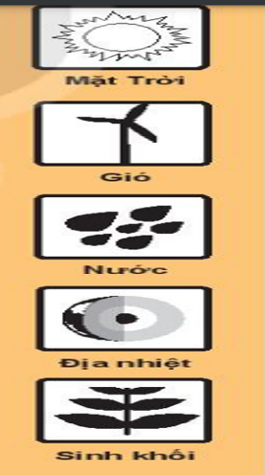
Năng lượng tái tạo bao gồm: năng lượng từ mặt trời, năng lượng gió, năng lượng nước, năng lượng sinh khối, năng lượng địa nhiệt

Slide 12
Năng lượng từ mặt trời và năng lượng từ gió luôn có sẵn trong tự nhiên, được coi là vô hạn.
Năng lượng nước là năng lượng lấy từ sức chảy của dòng nước.
Năng lượng địa nhiệt là năng lượng thu được từ sức nóng bên trong lõi trái đất.
Năng lượng sinh khối là năng lượng thu được từ vật gỗ, rơm, rác và chất thải.

Slide 13
BT 2: Nguồn năng lượng nào sau đây là năng lượng tái tạo A. Than B. Xăng C. Khí tự nhiên D. Gió

Slide 14
BT 3: Các nhà khoa học dự đoán rằng đến năm 2100 sẽ không còn dầu và than trên Trái Đất. Cuộc sống của chúng ta sẽ thay đổi ra sao khi nguồn nhiên liệu này cạn kiệt?
Nếu đến năm 2100 không còn dầu và than trên Trái Đất thì cuộc sống của chúng ta sẽ khó khăn hơn, vì:
+ Dầu và than là nguồn nhiên liệu rẻ, sử dụng phổ biến cho các loại máy móc, nhà máy đang vận hành rất nhiều.
+ Các loại máy móc, nhà máy hoạt động sử dụng liên quan tới than, dầu có thể sẽ không dùng tới nữa, dẫn tới tổn thất về kinh tế.
+ Khi hết nhiên liệu, cần phải tìm nhiên liệu mới thay thế mà phù hợp với kinh tế đất nước, người dân.

Slide 15
Ưu điểm
Liên tục được bổ sung nhanh chóng và có sẵn để sử dụng.
Có thể sử dụng để tạo ra điện và nhiệt.
Ít tác động tiêu cực đến môi trường

Slide 16
Ưu điểm và nhược điểm của việc sử dụng năng lượng mặt trời
Quan sát hình 50.2 dưới đây và trả lời các câu hỏi:
a/ Năng lượng ánh sáng từ Mặt Trời có thể được chuyển hóa thành điện như thế nào? (Hình 50.2 a)
Sử dụng các tấm pin năng lượng Mặt Trời
- Kết nối với hệ thống lưới điện để sử dụng.

Slide 17
Năng lượng ánh sáng từ Mặt Trời có thể được sử dụng để sản xuất nhiên liệu từ thực vật bằng cách nào? (Hình 50.2b)
- Thực vật hấp thụ năng lượng ánh sáng mặt trời chuyển hóa năng lượng và phát triển.
- Sau khi chúng được sử dụng vào mục đích cuộc sống của con người thì những phần thừa sẽ được chuyển hóa thành phân bón và chế tạo thành nhiên liệu sinh học.

Slide 18
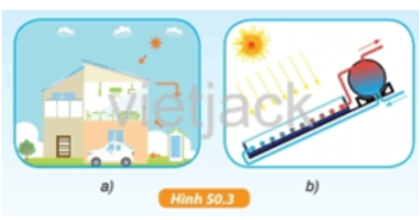
Thảo luận về những ưu điểm và nhược điểm trong việc sử dụng năng lượng Mặt Trời thay thế nhiên liệu hóa thạch trong hình 50.3. a/ Pin Mặt Trời có thể cung cấp năng lượng cho ô tô và các thiết bị điện hoạt động. b/ Nhiệt độ của nước được đun nóng trực tiếp bằng bình đun sử dụng năng lượng Mặt Trời có thể đạt trên 60⁰C.

Slide 19
Ưu điểm | Nhược điểm
- Nguồn năng lượng tái tạo - Giảm tiền điện - Chi phí bảo trì thấp - Ứng dụng đa dạng: cung cấp năng lượng cho ô tô và các thiết bị điện hoạt động. | - Phụ thuộc vào thời tiết - Giá thành sản phẩm cao - Sử dụng nhiều không gian - Chưa có cách xử lý chất thải của pin Mặt Trời

Slide 20
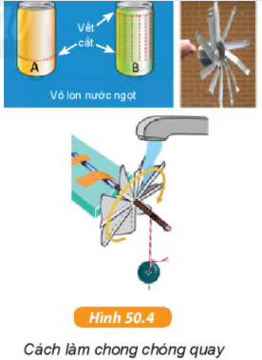
HOẠT ĐỘNG VỀ NHÀ: Tự làm mô hình tuabin hoạt động bằng nguồn năng lượng tái tạo
Chuẩn bị: Làm một chong chóng cắt ra từ vỏ lon nước ngọt như Hình 50.4, một que cứng gắn trên một giá cố định để làm trục quay, một vật nhẹ (nút áo bằng nhựa) cột vào đầu sợi dây dài khoảng 1m quấn quanh trục.
Tiến hành:
Đặt các cánh quạt của chong chóng bên dưới vòi nước
Mở vòi nước, Sức nước chảy mạnh khiến chong chóng quay và tạo ra lực nâng vật lên cao.
Thảo luận:
a) Có sự chuyển hóa năng lượng gì xảy ra?
b) Nghĩ cách cải tiến cho chong chóng quay nhanh hơn và liên tục.

